Slide 1
Imágenes curiosas

Slide 2
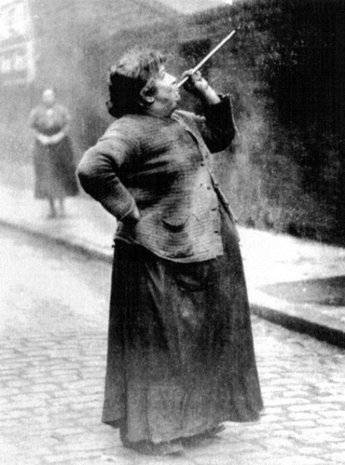
Antes de que se popularizaran los despertadores, Mary Smith se ganaba la vida despertando a los obreros disparando guisantes secos contra sus ventanas.

Slide 3
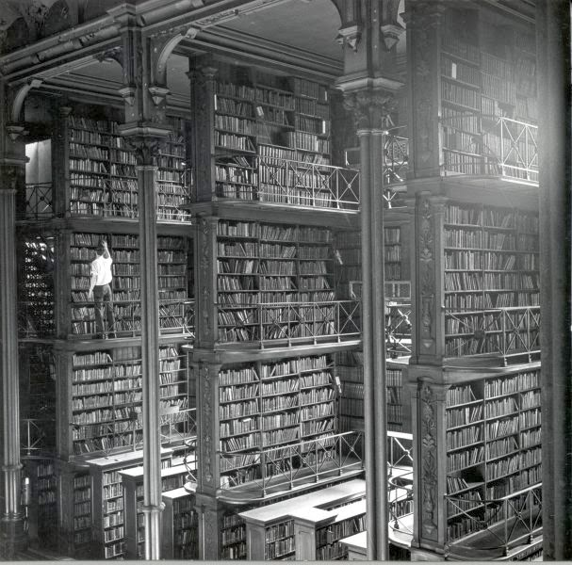
Antigua biblioteca municipal de Cincinati (Ohio), demolida en 1955.

Slide 4
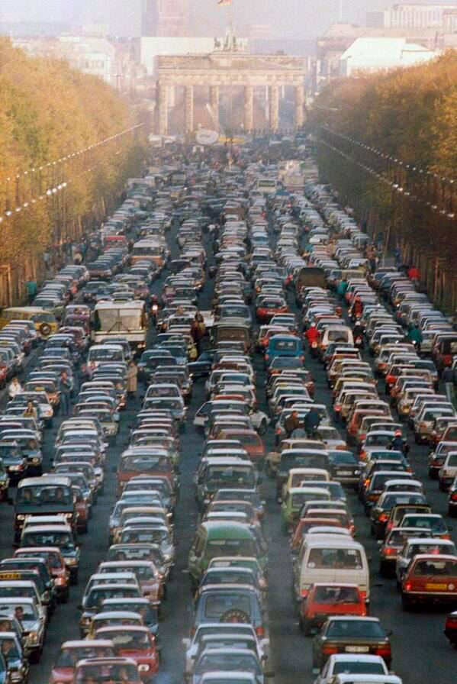
Atasco en Berlín, el primer sábado tras la caída del muro.

Slide 5
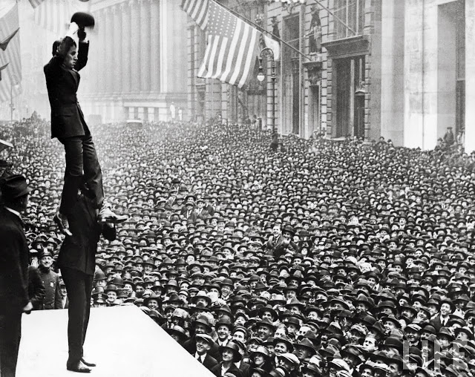
Chaplin ante una multitud de seguidores, en Nueva York en 1918.

Slide 6
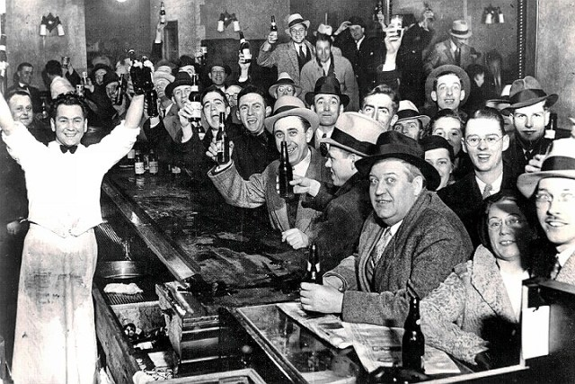
Clientes de un bar celebrando el levantamiento de la prohibición del alcohol, en EE.UU. en diciembre de 1933.

Slide 7
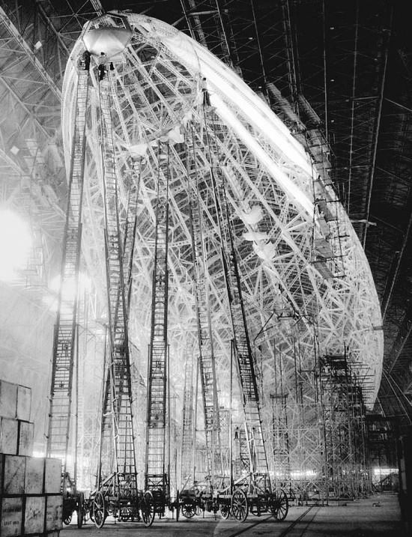
Construcción de un zeppelin, en 1923.

Slide 8
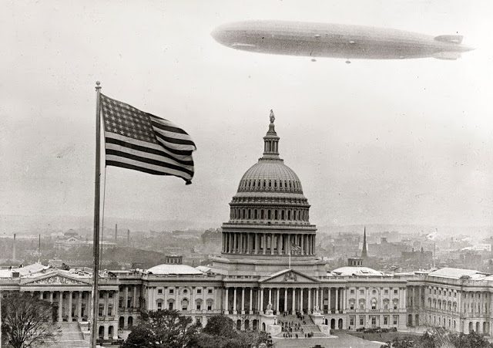
Dirigible sobre el Capitolio de Washington.

Slide 9
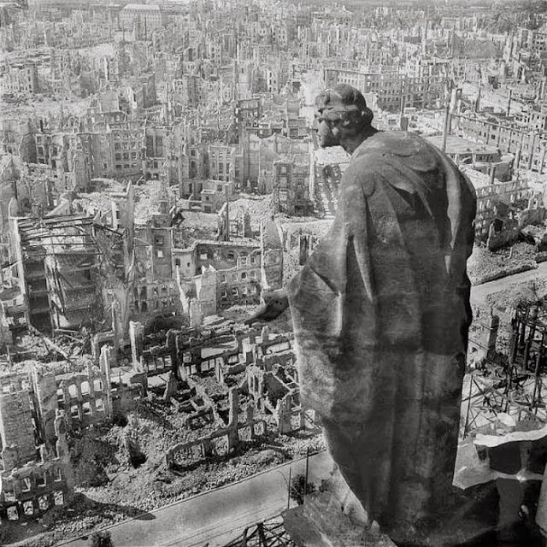
Dresde tras el bombardeo aliado de 1945.

Slide 10
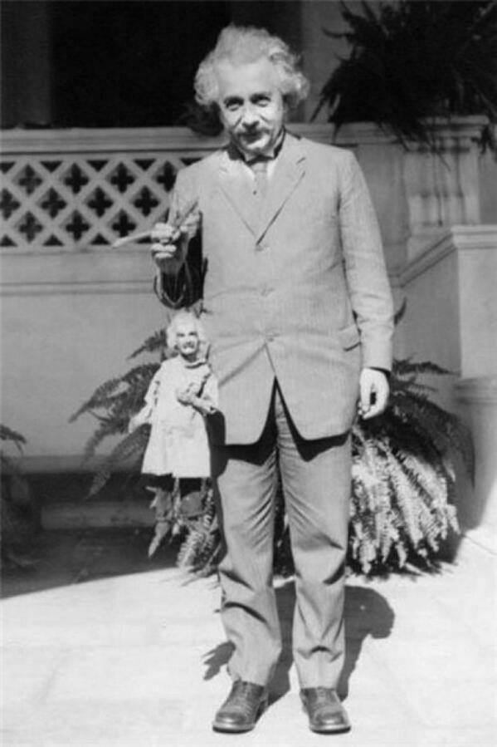
Einstein manejado a Einstein, en 1931.

Slide 11
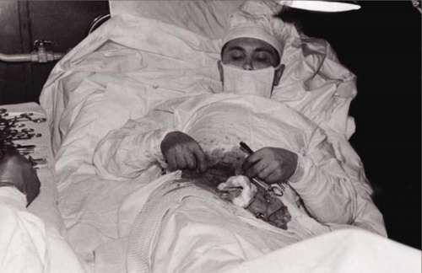
El médico de la expedición antártica soviética de 1961, operándose a sí mismo de apendicitis.

Slide 12
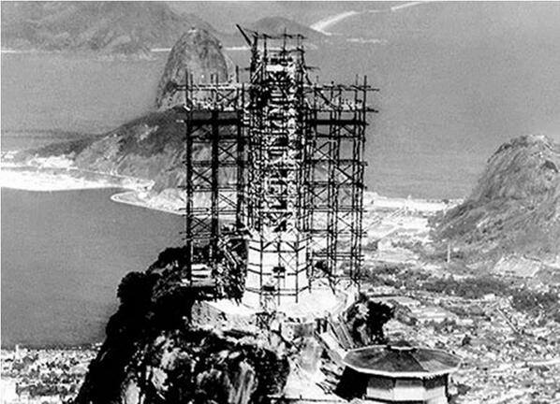
La estatua del Cristo Redentor de Río de Janeiro, en construcción en 1930.

Slide 13
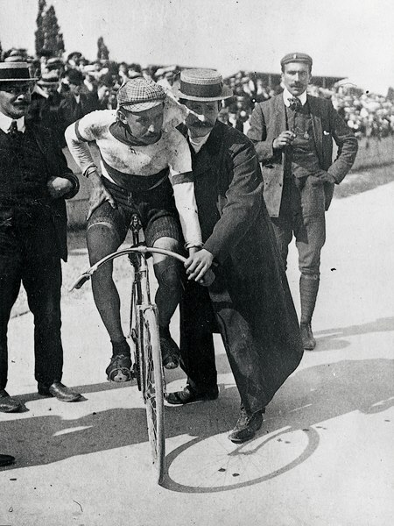
El primer vencedor del Tour, en 1903.

Slide 14
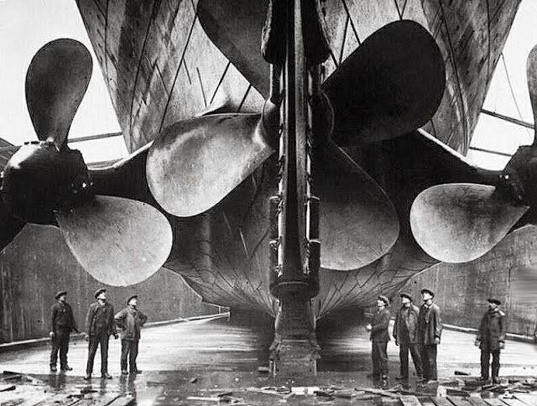
Hélices del Titanic, en 1911.

Slide 15
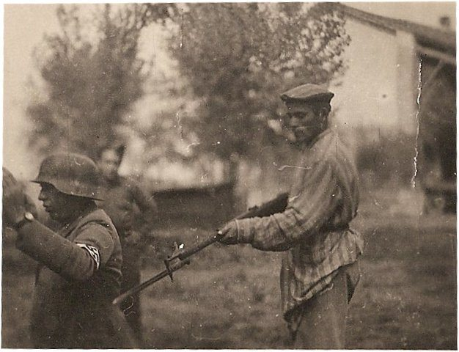
Judío de un campo de concentración alemán, apuntando a un nazi después de su liberación.

Slide 16
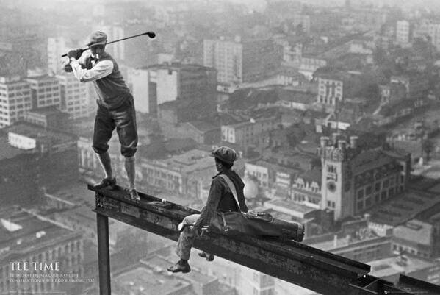
Jugando al golf en lo alto del Empire State en construcción, en 1932.

Slide 17
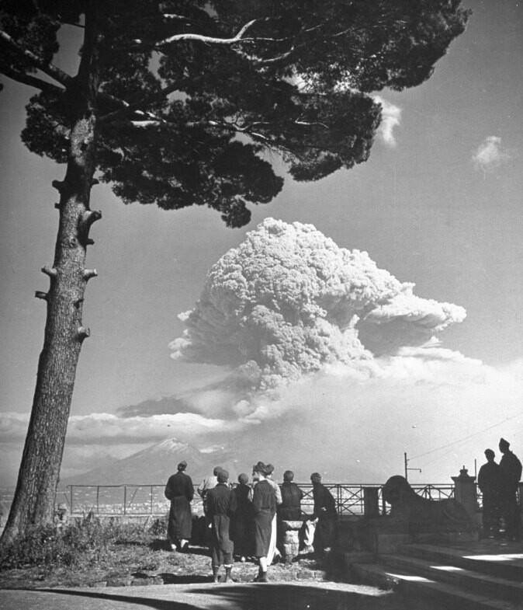
La erupción del Vesubio desde Nápoles, en 1944.

Slide 18
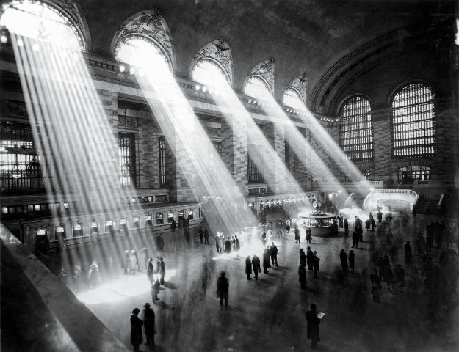
La Gran Estación Central de Nueva York, en 1929. Por desgracia, la construcción de rascacielos a su alrededor impide actualmente esta visión.

Slide 19
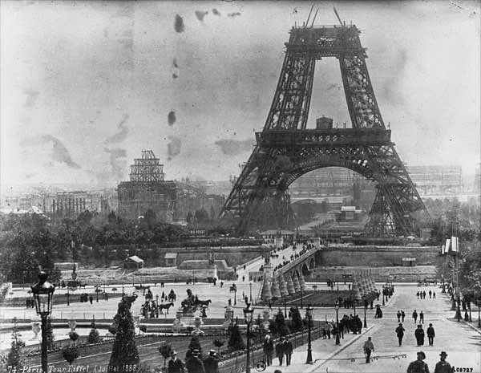
La torre Eiffel en construcción.

Slide 20
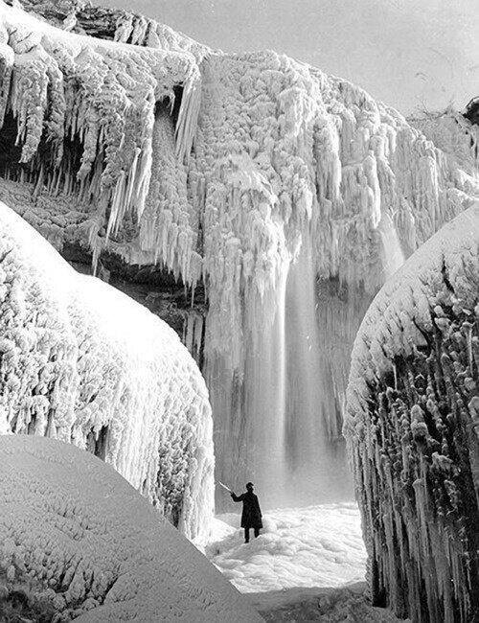
Las cataratas del Niágara, congeladas en 1911.

Slide 21
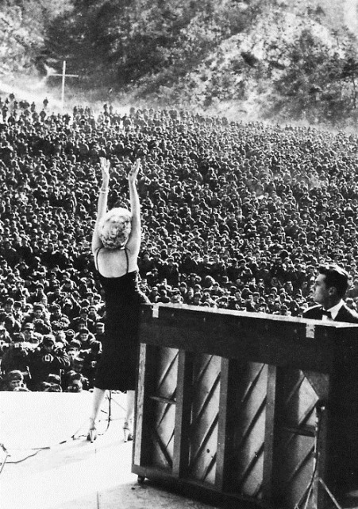
Marilyn Monroe actuando ante las tropas americanas en la guerra de Corea, en 1954.

Slide 22
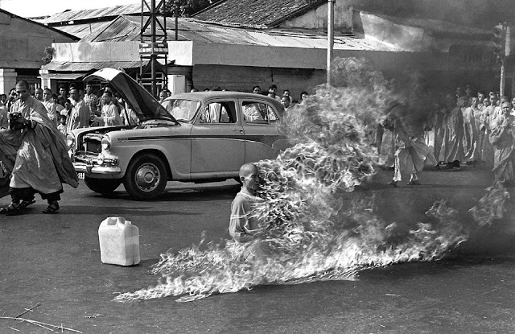
Monje busdista inmolándose en Saigón, en protesta por la persecución religiosa del gobierno sudvietnamita. Desde entonces, a esta protesta se le llama “quemarse a lo bonzo”.

Slide 23
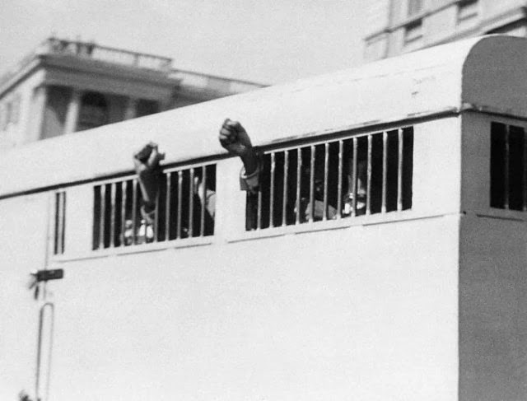
Nelson Mandela levanta los puños después de ser condenado a cadena perpetua, en 1964.

Slide 24
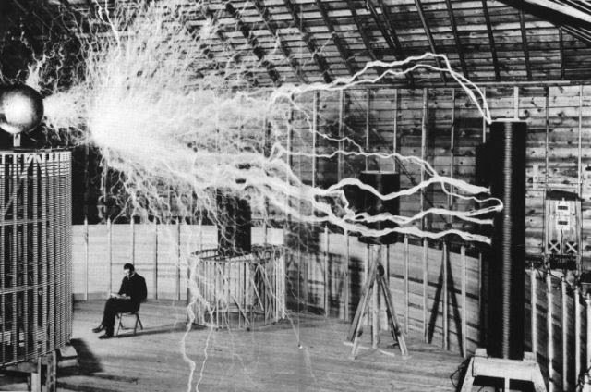
Nikola Tesla en su laboratorio.

Slide 25
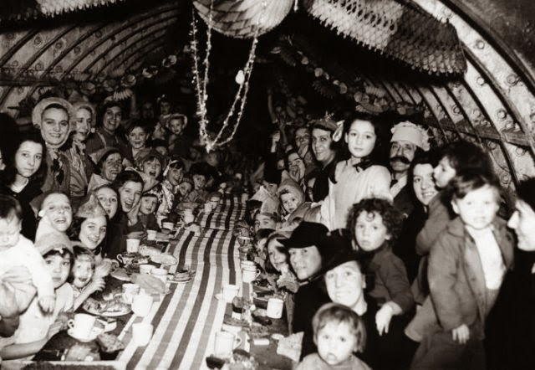
Niños londinenses celebrando la Navidad en un refugio antiaéreo, en 1940.

Slide 26
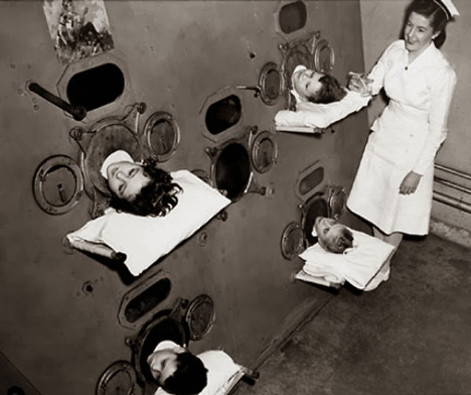
Niños enfermos de la polio dentro de pulmones de acero, que presionaban los pulmones para hacerlos funcionar. Así vivían durante meses. Éstos son de 1937.

Slide 27
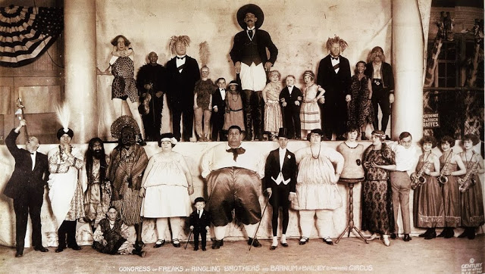
Personajes del Circo Baileys, en 1930.

Slide 28
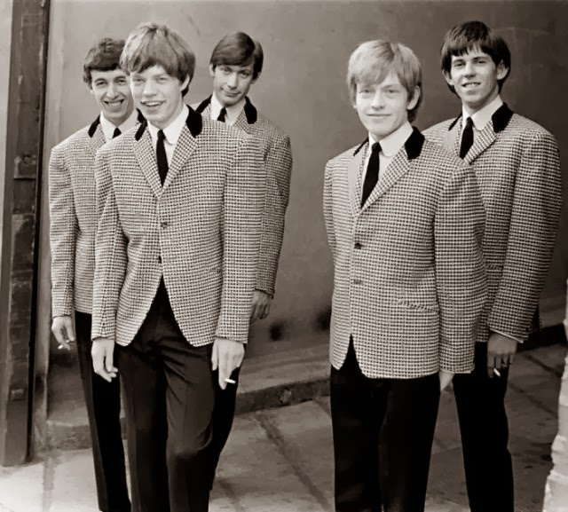
Primera imagen publicitaria de los Rolling Stones, en 1963.

Slide 29
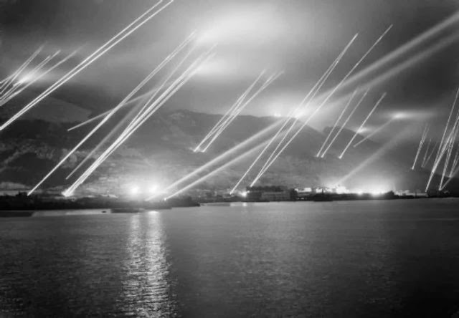
Reflectores en el peñón de Gibraltar, en previsión de un ataque aéreo, en 1942.

Slide 30
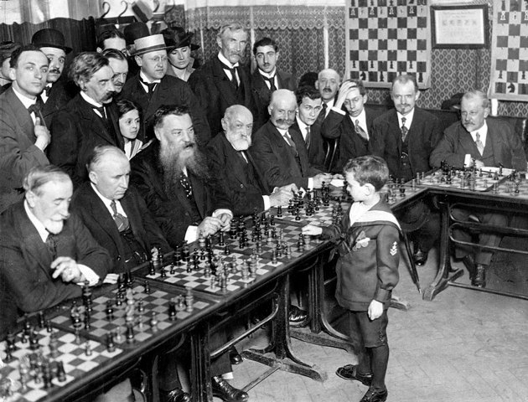
Samuel Reshevsky, de 8 años, derrotando a varios maestros en una partida de ajedrez simultánea en Francia, en 1920.

Slide 31
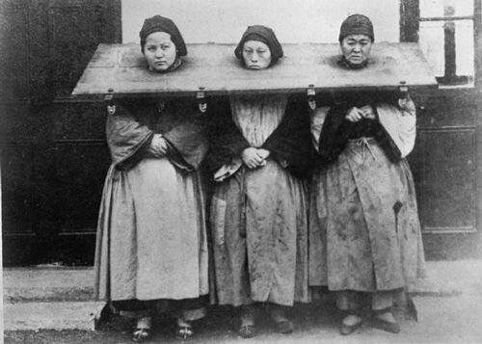
Tres mujeres chinas acusadas de brujería, en 1922.

Slide 32
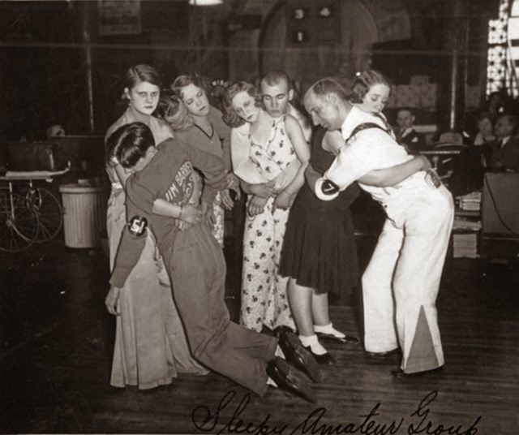
Últimas cuatro parejas de un concurso maratón de baile, en Chicago en 1930.

Slide 33
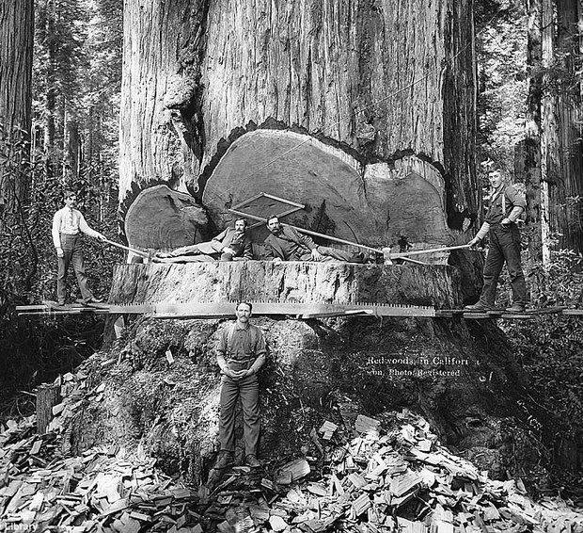
Un grupo de trabajadores forestales talando un secuoya californiano, hacia 1900.

Slide 34
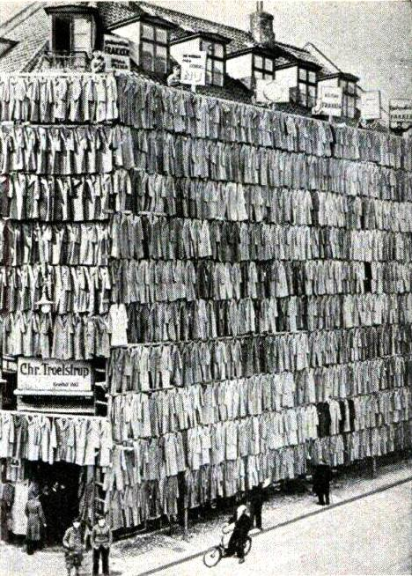
Venta de abrigos en Copenhage, en 1936.

Slide 35
Fin

Slide 36



Accede a la sección que desees desde aquí:
Propia Creación
De la Red
Dedicatorias | Fechas Especiales | Graciosos
Historia y Arte | Lugares | Musicales
Naturaleza y Ciencias | Política | Reflexión
Religiosos | Románticos | Salud
Dedicatorias | Fechas Especiales | Graciosos
Historia y Arte | Lugares | Musicales
Naturaleza y Ciencias | Política | Reflexión
Religiosos | Románticos | Salud
Si deseas recibir pps periódicamente en tu correo electrónico subscríbete aquí:

